Slide 1


SIDANG TABS
Dwi Laily Septi Nikmatin
PERSEPSI MAHASISWA PENDIDIKAN JASMANI TERHADAP SARANA PRASARANA CABANG OLAHRAGA BOLA BESAR
01
Dosen Pembimbing 1 : Dr. Rizki Apriliyanto
Dosen Pembimbing 2 : Ahmad Sulaiman, M.Pd

Slide 2

PENDAHULUAN
Universitas Salford
• Universitas Muhammadiyah Jember merupakan salah satu perguruan tinggi swasta yang terletak di Kabupaten Jember.
• Program Studi Pendidikan Jasmani merupakan salah satu program studi yang memiliki banyak peminat, proses pembelajaran yang dilaksanakan pada Program Studi mengedepan aktif gerak.
• Kompetensi utama lulusan dari program studi ini adalah menjadi seorang guru Pendidikan, Jasmani, Olahraga dan Kesehatan (PJOK). Mahasiswa yang terdaftar di program studi ini bisa disebut sebagai para calon guru PJOK masa depan (Sulaiman, 2020).
• Olahraga adalah suatu aktivitas yang wajib dilakukan oleh manusia, yang bertujuan untuk meningkatkan kondisi fisik dan kebugaran tubuh. Selain itu, olahraga juga berfungsi sebagai sarana rekreasi yang memberikan ketenangan melalui kegiatan rekreasi. Di samping perannya dalam meningkatkan kebugaran fisik dan sebagai bentuk rekreasi, olahraga juga memiliki tujuan penting yaitu untuk meningkatkan prestasi individu (Gumantan et al., 2020).
• Fasilitas olahraga merupakan infrastruktur/sarana prasarana yang tersedia untuk mendukung kegiatan berolahraga, hal ini mencakup berbagai bangunan, peralatan, dan lapangan yang digunakan untuk berbagai jenis olahraga. Fasilitas adalah sarana yang mendukung dan mempermudah pelaksanaan suatu kegiatan.

Slide 3
PENDAHULUAN
Universitas Salford
• Sarana dan prasarana olahraga memiliki peran penting dalam menunjang pembelajaran mahasiswa Program Studi Pendidikan Jasmani, karena berfungsi sebagai media praktik, Dengan fasilitas yang memadai mahasiswa dapat memperoleh pengalaman belajar yang maksimal. Sarana dan prasarana olahraga merupakan elemen yang sangat penting dalam dunia keolahragaan. Hal ini berlaku baik untuk pembinaan prestasi olahraga maupun untuk pengembangan olahraga rekreasi di kalangan masyarakat (Gunawan et al., 2021).
• Permainan bola besar merupakan jenis olahraga yang menggunakan bola berukuran besar dan dimainkan secara tim, contohnya yaitu permainan sepak bola, bola basket, bola voli, futsal, bola tangan, dan lain sebagainya.
• Mahasiswa Pendidikan Jasmani memerlukan sarana prasarana olahraga yang memadai untuk mengasah keterampilan dan pengetahuan mereka. Universitas Muhammadiyah Jember, sebagai salah satu perguruan tinggi yang memiliki program Studi Pendidikan Jasmani diharapkan mampu menyediakan fasilitas yang mendukung proses pembelajaran mahasiswa.
• Keberhasilan kegiatan pembelajaran Penjaskesrek dipengaruhi oleh beberapa faktor, yang terdiri dari faktor internal dan eksternal. Faktor internal mencakup tenaga pendidik (guru atau dosen) serta sarana dan prasarana olahraga yang berfungsi sebagai alat atau media untuk mendukung proses perkuliahan. Sementara itu, faktor eksternal meliputi segala hal yang berasal dari luar diri peserta didik, seperti lingkungan keluarga dan lingkungan sosial (Yulianti et al., 2020).

Slide 4
PENDAHULUAN
Universitas Salford
Persepsi adalah proses pengamatan yang kompleks dalam menerima dan menginterpretasikan informasi dari lingkungan dengan menggunakan panca indera. Dengan demikian, jika seseorang memiliki persepsi terhadap suatu objek melalui inderanya, berarti ia mengetahui, memahami, dan menyadari keberadaan objek tersebut (Anggianita et al., 2020). Penelitian ini bertujuan untuk mengetahui Persepsi Mahasiswa Pendidikan Jasmani terhadap kelayakan sarana dan prasarana olahraga bola besar di Universitas Muhammadiyah Jember. Hasil penelitian ini diharapkan dapat memberikan gambaran yang jelas mengenai kondisi sarana dan prasarana olahraga bola besar yang ada, serta memberikan masukan bagi pihak terkait untuk melakukan perbaikan serta peningkatan kualitas sarana prasarana yang ada.

Slide 5

METODE
Metode yang digunakan pada penelitian ini adalah metode deskriptif kuantitatif, metode ini dipilih karena bertujuan untuk menggambarkan persepsi mahasiswa pendidikan jasmani terhadap kelayakan sarana prasarana olahraga bola bola besar. Populasi dalam penelitian ini adalah seluruh mahasiswa pendidikan jasmani angkatan 2021. Sample yang diambil menggunakan total sampling sebanyak 21 mahasiswa, dengan teknik pengumpulan data menggunakan kuesioner tertutup melalui google form dimana responden memilih salah satu jawaban yang sudah disediakan. Yang memiliki skala likert sangat setuju, setuju, tidak setuju, sangat tidak setuju, dengan poin tertinggi 4 dan terendah 1. Pertanyaan yang akan ditanyakan mengenai sarana dan prasarana permainan bola besar meliputi sepak bola, bola voli, dan basket.
Pertanyaan dalam kuesioner mencakup apakah lapangan yang digunakan sudah layak untuk perkuliahan?, apakah jumlah bola yang digunakan sudah cukup dengan jumlah mahasiswa?, apakah bola yang digunakan sudah layak untuk perkuliahan (tidak keras dan sesuai ukuran)?, apakah terdapat genangan air di lapangan? (Manurung & Yantiningsih, 2020). Data yang diperoleh akan dianalisis menggunakan metode statistik deskriptif yang dimana analisis data meliputi menghitung frekuensi, mean/rata-rata, dan persentase.

Slide 6
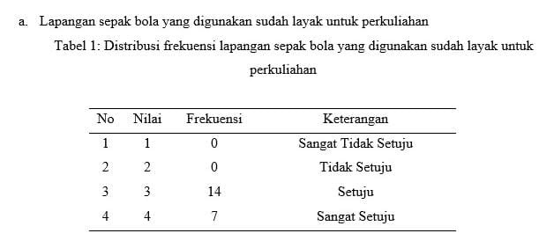
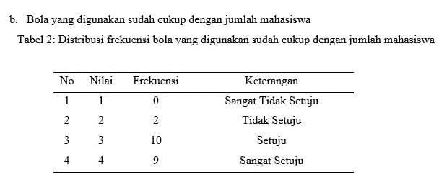
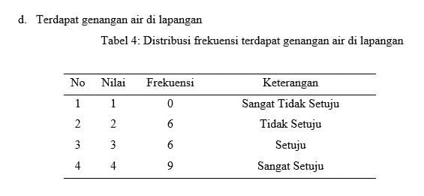
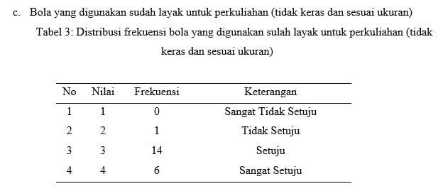
HASIL

Slide 7
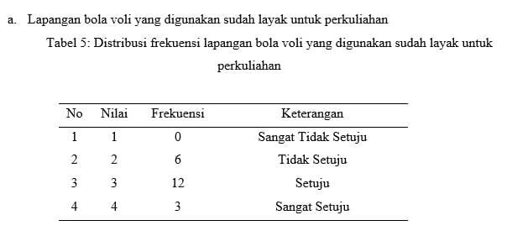
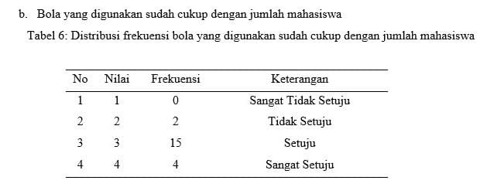
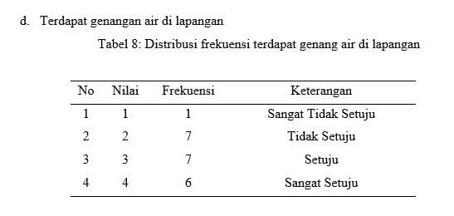

HASIL

Slide 8
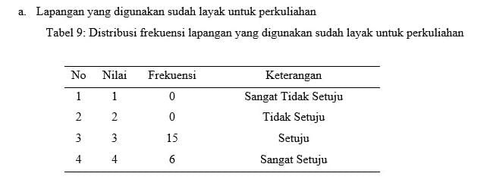
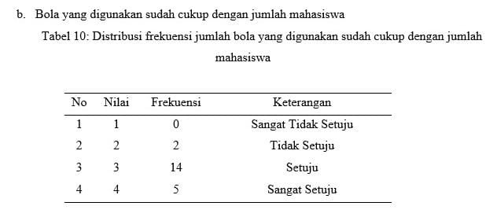
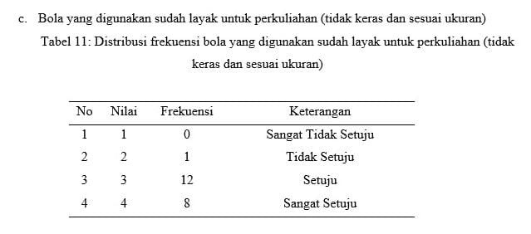
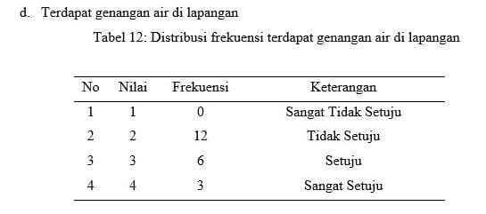
HASIL

Slide 9
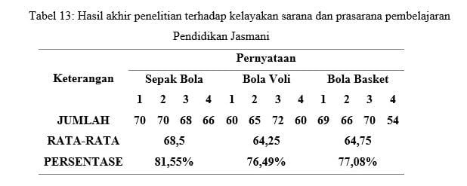
HASIL

Slide 10
PEMBAHASAN
Hasil penelitian ini menunjukkan bahwa mayoritas mahasiswa memiliki persepsi yang positif terhadap kelayakan saran dan prasarana cabang olahraga bola besar yang ada di Universitas Muhammadiyah Jember. Persepsi positif tersebut menunjukkan bahwa sarana prasarana yang ada seperti lapangan sepak bola, lapangan bola voli, lapangan bola basket yang tersedia dalam kondisi baik dan memadai untuk mendukung proses pembelajaran. Sarana seperti bola berkualitas baik juga dinilai cukup memadai.
Mayoritas mahasiswa Pendidikan Jasmani memiliki persepsi positif terhadap sarana dan prasarana olahraga bola besar yang tersedia, hal ini menunjukkan bahwa pihak universitas telah memenuhi kebutuhan mahasiswa untuk proses pembelajaran. Persepsi positif tersebut diharapkan dapat terus dipertahankan dan ditingkatkan

Slide 11
KESIMPULAN
Sarana dan prasarana olahraga merupakan hal yang sangat penting dalam proses pembelajaran di pendidikan jasmani, dengan tersedianya sarana dan prasarana olahraga yang layak dapat mendukung kegiatan pembelajaran yang efektif. Berdasarkan penelitian yang telah dilakukan 81,55% responden menilai bahwa sarana dan prasarana pada mata kuliah sepak bola dalam kategori layak, 76,49% responden menilai bahwa sarana dan prasarana pada mata kuliah bola voli dalam kategori layak, 77,08% responden menilai bahwa sarana dan prasarana pada mata kuliah bola basket dalam kategori layak. Maka dapat disimpulkan bahwa mayoritas mahasiswa merasa puas dengan fasilitas tersebut.
Berdasarkan data ini, disimpulkan bahwa sarana dan prasarana untuk ketiga cabang olahraga bola besar tersebut yang tersedia di Universitas Muhammadiyah Jember masuk dalam kategori layak. Namun, perlu diingat bahwa ini hanyalah penilaian dari sejumlah responden.

Slide 12
TERIMA KASIH

